Slide 1
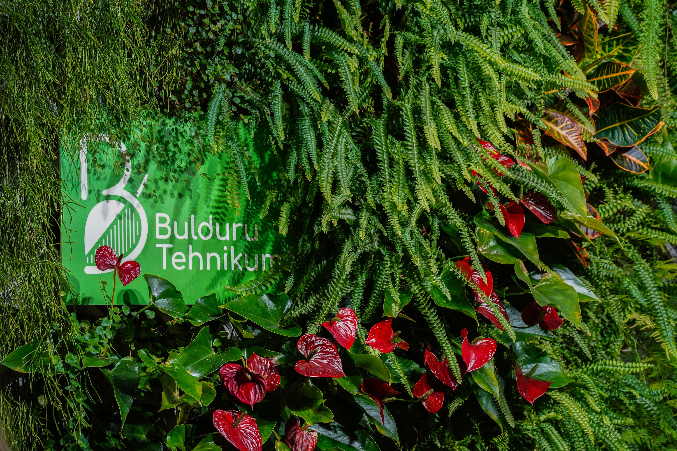


SIA BULDURU TEHNIKUMS
2025-2026
Bulduru tehnikuma
Bulduru Biotehnoloģijas centra vadītāja
Dr.biol. Anta Sparinska
Notes:
1

Slide 2
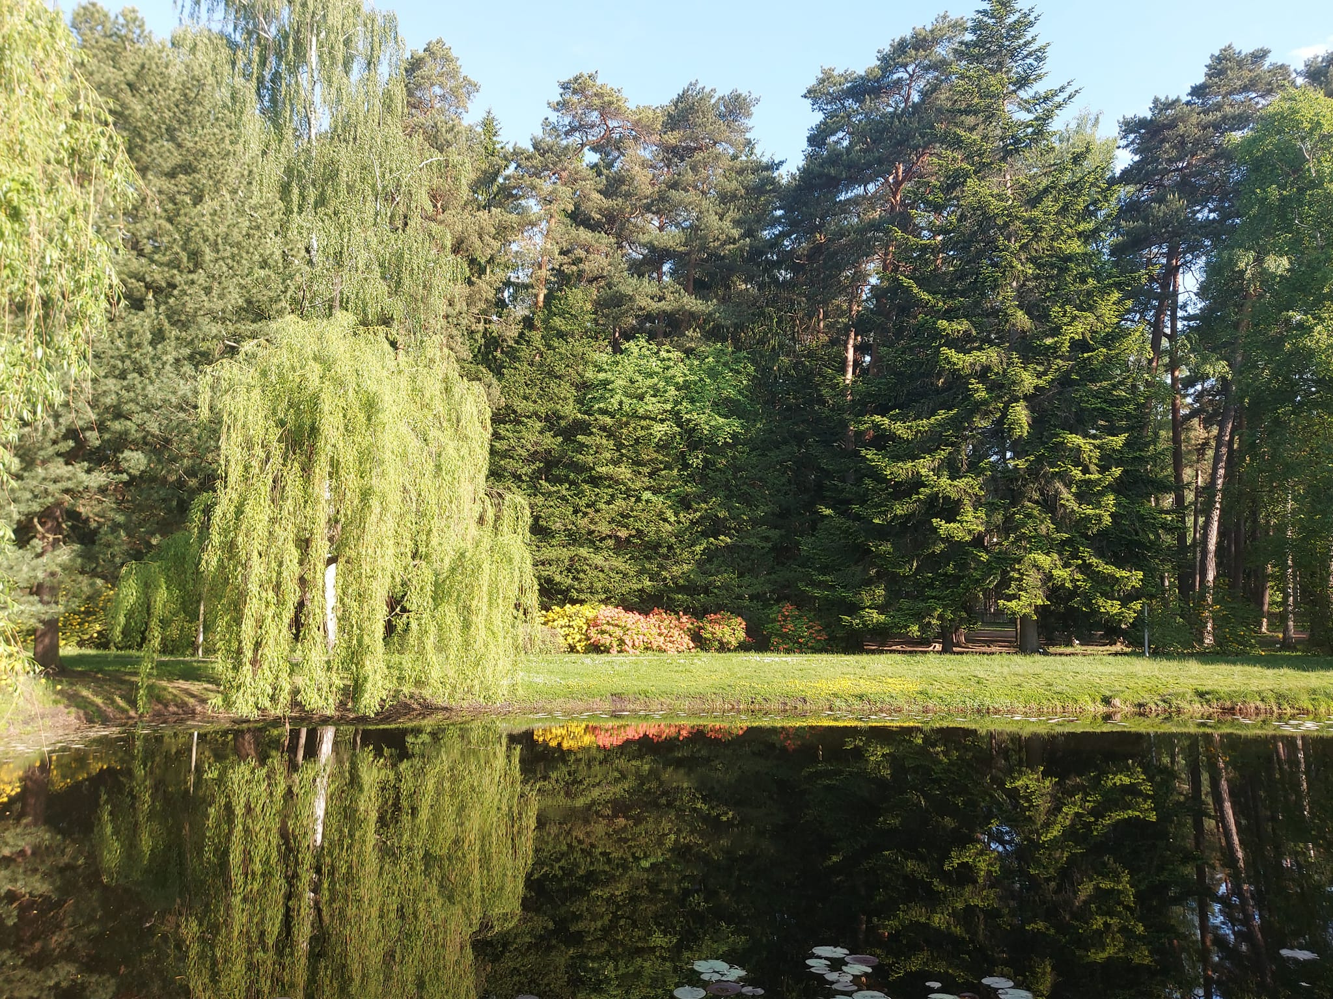
“Jūrmalas valstspilsētas skaistākais īpašums 2025”
Publiski pieejama telpa, kas pilsētvidē ir ļoti būtiska, jo veido pilsētvides koptēlu
KONVENTS 2026

Slide 3
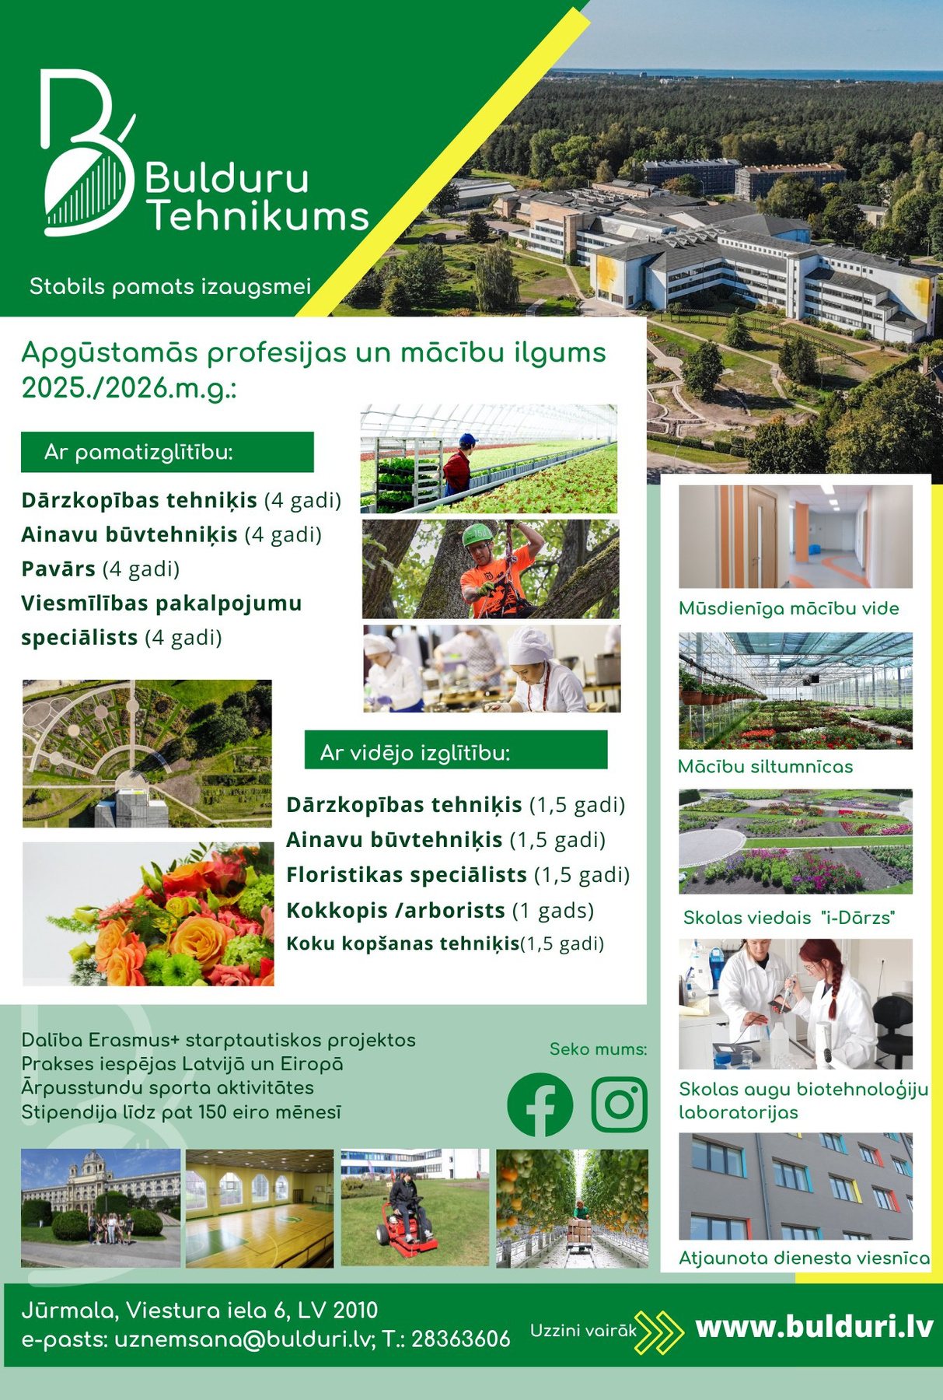
Izglītības iestādes MISIJA
Bulduru tehnikums (BT), kā kompetences centrs nodrošina zināšanu, inovāciju un jaunāko tehnoloģiju pārnesi dārzniekiem, stādu audzētājiem, ainavu veidotājiem, kokkopjiem, Latvijas dabas bagātību apsaimniekotajiem un viesmīlības un tūrisma objektu apkalpojošajam personālam.
KONVENTS 2026
Notes:
3

Slide 4
VBF UZŅEMŠANAS PLĀNS 2026. GADĀ
Programmas nosaukums | Izglītojamo skaits 1.kursā
Dārzkopība (dārzkopības tehniķis) 4 PKL papildināt ar specializāciju "Dārzkopības tehniķis ar specializāciju stādu audzēšanā“ | 25
Dārzkopība (ainavu dārznieks) 4 PKL | 15
Dārzu un parku kopšana (ainavu būvtehniķis) 4 PKL | 20
Ēdināšanas pakalpojumi (pavārs) 4 PKL | 22
Floristikas pakalpojumi (floristikas speciālists) 4 PKL | 14

Slide 5
BT IZGLĪTĪBU IEGUVUŠO NODARBINĀTĪBA 2024.-2025. GADĀ

Slide 6
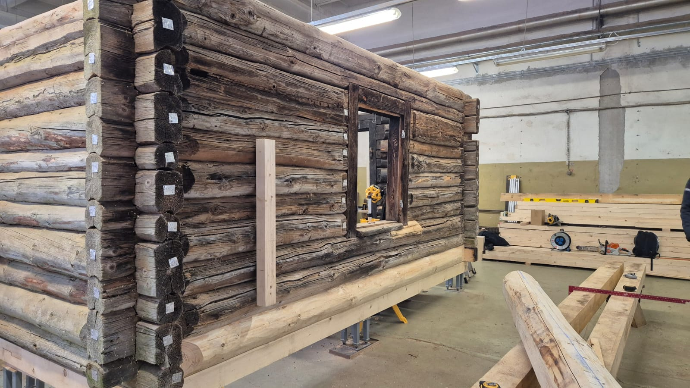








PROJEKTI
KONVENTS 2026
Notes:
30

Slide 7
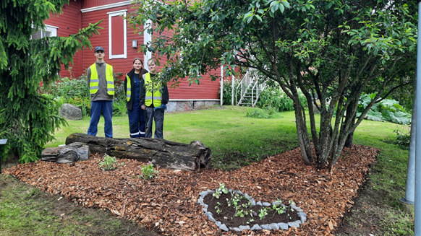
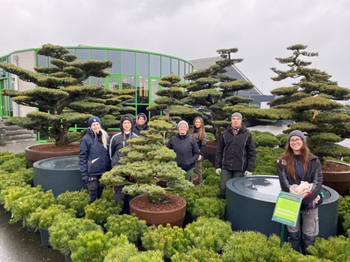
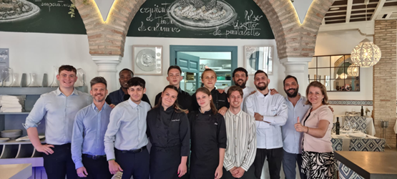
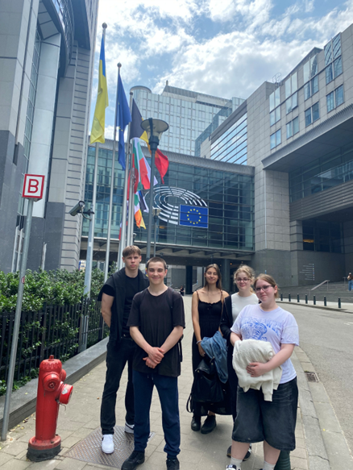
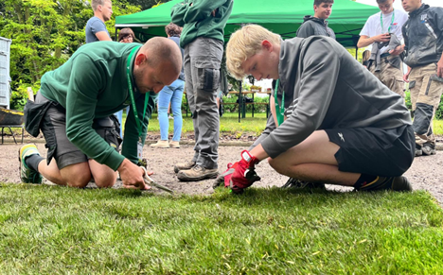

AUDZĒKŅU MOBILITĀTE
  Erasmus+ VET akreditācijas projekts2024-1-LV01-KA121-VET-000222834
(01.06.2024 – 31.08.2025) – 16 audzēkņi
Audzēkņu mobilitātes
  Ilgtermiņu prakse Nīderlande Hengelo (4.audz.)
  Īstermiņu prakse Spānija Kordoba (4.audz.)
  Īstermiņu prakse Beļģija Eupen (5.audz.)
  Īstermiņu prakse Somija Tampere (3.audz.)
  “Increase the skills in green environment” /
“Green skills” 2023-1-LV01-KA220-VET-000159616
(01.09.2023 – 31.08.2025 )- 8 audz.+4 pedag.
Audzēkņu un pedagogu aktivitātes
  C-5 Zālienu ierīkošana un kopšana/ Mehāniskie instrumenti, dažādi zāles pļāvēji (4.audz.+2 pedg.).
  C-6 Jumta dārza ierīkošana un nektāraugu dobes izveide (4.audz.+2 pedg.).
KONVENTS 2026
Notes:
31

Slide 8
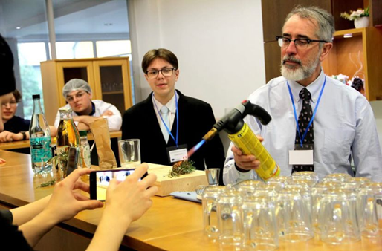
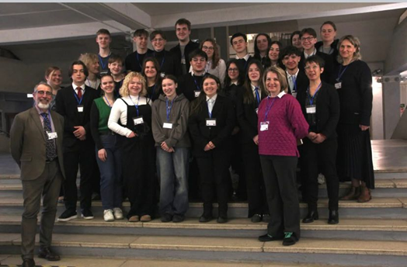
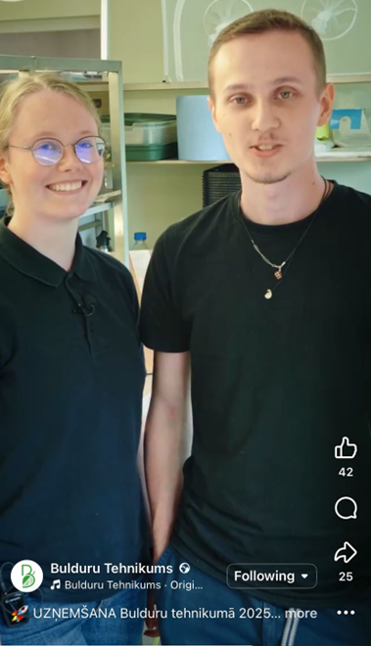
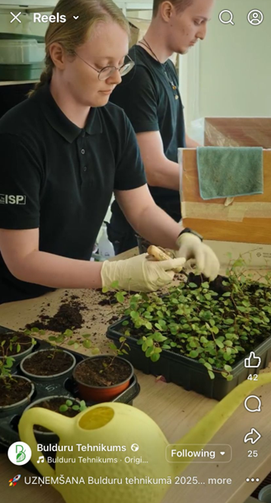
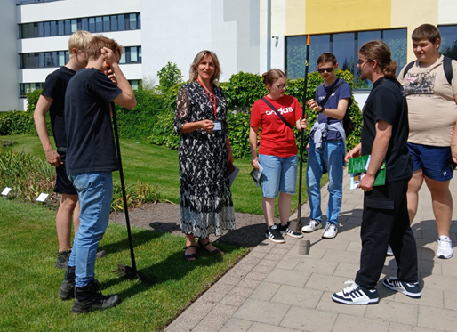
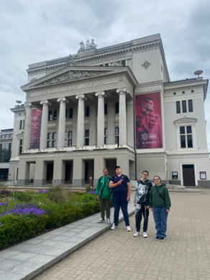
UZŅEMAM BULDUROS
  KA1 mobilitāšu prakse no Francijas skolas -Guerande 10 audzēkņi + 2 pedagogi un 1 administrācijas pārstāvis 1 nedēļu.
  KA1 mobilitāšu prakse 4 franču studenti ar pavadošo pedagogu, no Lionas skolas 3 nedēļas.
  KA1 mobilitāšu prakse 2 vācu studenti Bulduru Tehnikumāuz 3 mēnešiem.
KONVENTS 2026
Notes:
31

Slide 9
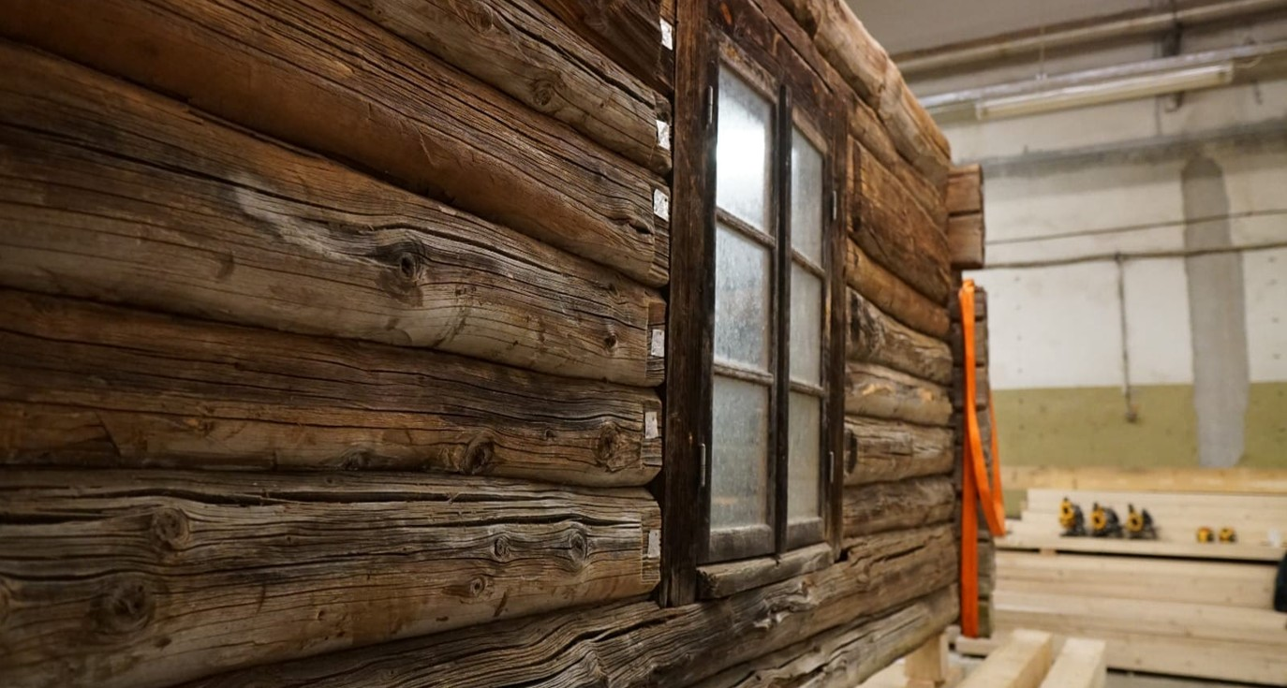

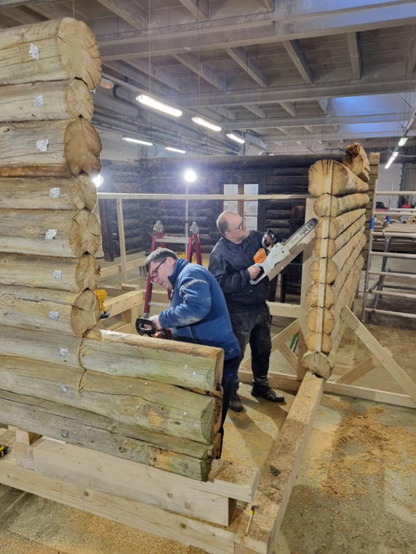
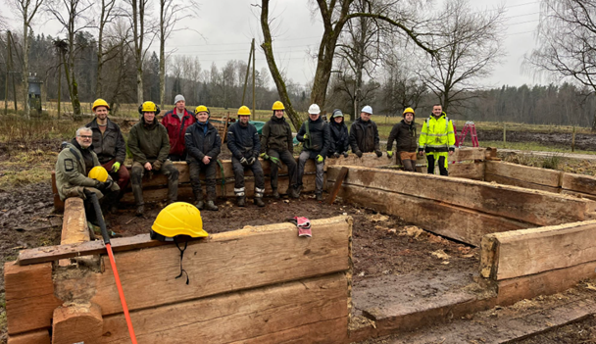
Bulduru koka darbnīcā
Neformālās izglītības programmas pieaugušajiem
Unikālas praktiskas apmācības
LAK Namdaru meistaru vadībā
“Tradicionālas STĀVBŪVES BŪVNIECĪBA” “GUĻBŪVES ATJAUNOŠANA” 4 nedēļas /200 h(!)
Mērķis – spēt atjaunot īpašumā esošās vēsturiskās guļbūves
Nepieciešamība, interese liela, bet nav maksātspējas dalībai !
VALSTS FINANSIĀLS ATBALSTS sekmētu
izzūdošo (!) tradicionālo namdaru prasmju pārnesi
guļbūves kā nacionālas būves saglabāšanu Latvijas ainavā

Slide 10
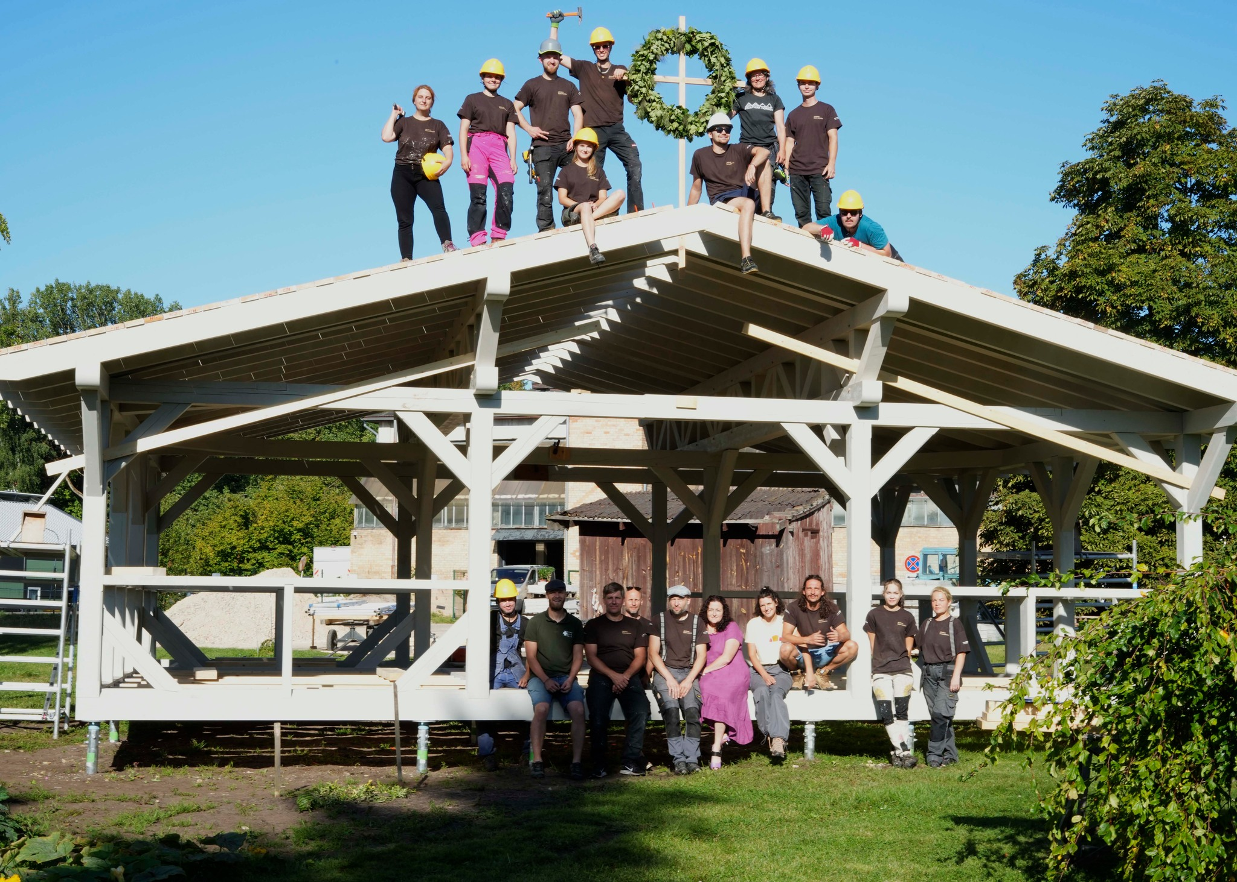
Bulduru koka darbnīcā starpvalstu sadarbība
2026 ir uzsākta komunikācija
par sadarbību AR ĀRVALSTU UNIVERSITĀTĒM
un PROFESIONĀLĀM SKOLĀM
  par praktisku apmācību,
  darba vidē balstītu mācību un
  mobilitātes prakšu organizēšanu Bulduru Tehnikumā
Iecere veidot sadarbību ar
Latvijas Arhitektu Savienību un vadošiem arhitektiem
RTU arhitektūras un būvniecības programmām

Slide 11
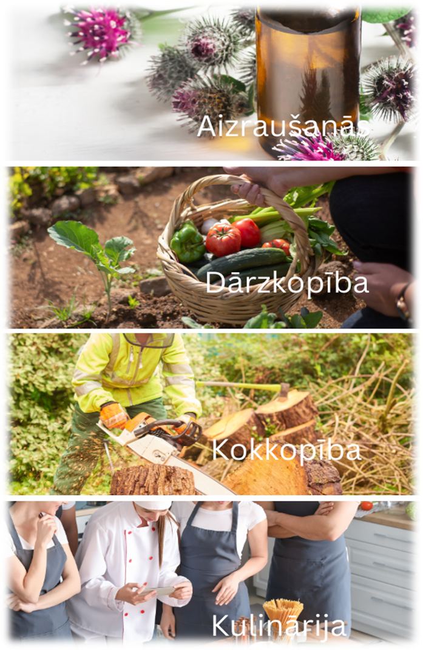
BULDURU TEHNIKUMA MŪŽIZGLĪTĪBAS CENTRS
  Profesionālās pilnveides programmas un kursi:
  dārzkopībā,
  augļkopībā,
  floristikā,
  kokkopībā,
  tradicionālo koka ēku būvniecībā
  un lauksaimniecībā.
  Meistarklases un hobiju nodarbības.
Projekti 2025:
  VECKOKU NOVĒRTĒŠANA UN APSAIMNIEKOŠANA.
  TRADICIONĀLO KOKA ĒKU BŪVNIECĪBA UN RESTAURĀCIJA.
KONVENTS 2026
Notes:
38

Slide 12
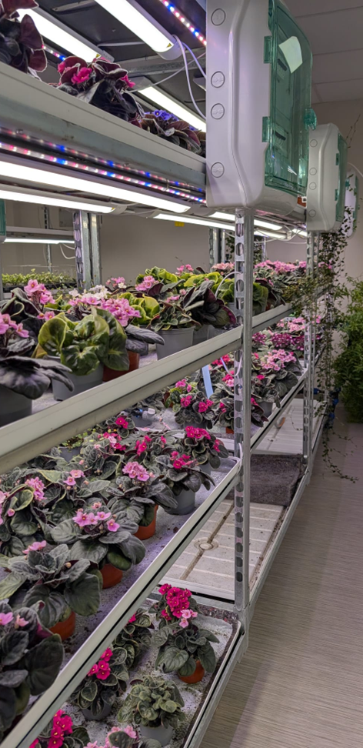

BULDURU BIOTEHNOLOĢIJU CENTRS (BBC)
  Noorganizētas 3 starptautiskas konferences, semināri.
  In vitro ievadīti un aug ~ 80 kultūraugi
  Publicētas 3 zinātniskas, t.sk. Q2, 2 populārzinātniskas publikācijas.
  Izstrādāti 1 ZPD un 3 Bakalaura darbi.
  2025.gadā BBC ir kļuvis par zinātnisku institūciju.
  Darbojas zinātņu padome ar 5 vadošajiem pētniekiem un 4 pētniekiem.
  Īstenoti 6 projekti, t.sk. Horizon projekts.
KONVENTS 2026
Notes:
35

Slide 13
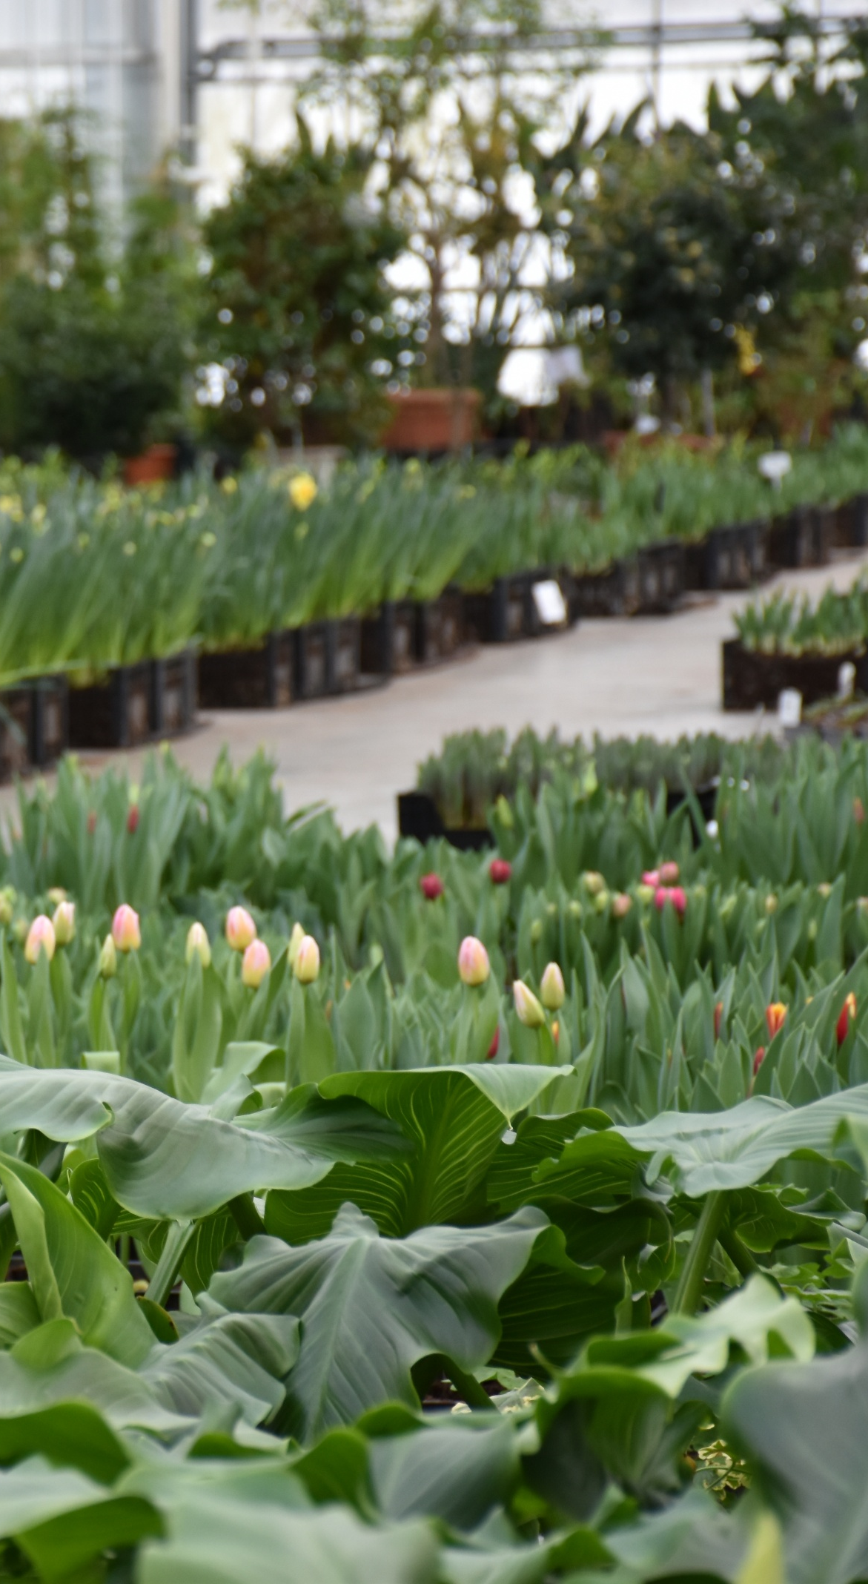
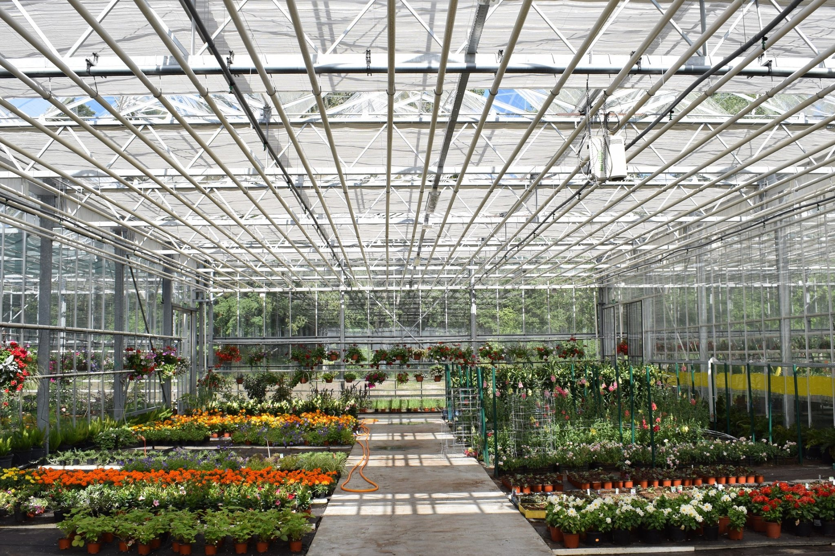
SILTUMNĪCAS
2025.gadā siltumnīcās:
plēves seguma siltumnīcas- stādu, zemeņu, aveņu audzēšanai;
palielinās griezto ziedu un konteineraugu sortiments;
tulpju audzēšana hidroponikā.
Dārzkopības izglītojamie apgūst profesijai nepieciešamās prasmes BT siltumnīcās.
BT siltumnīcās audzē ap 200 dažādus kultūraugus.
Mērķis - Izaudzēt un realizēt dārzkopības produkciju, lai nodrošinātu rentablu struktūrvienības darbību un attīstību.

Slide 14
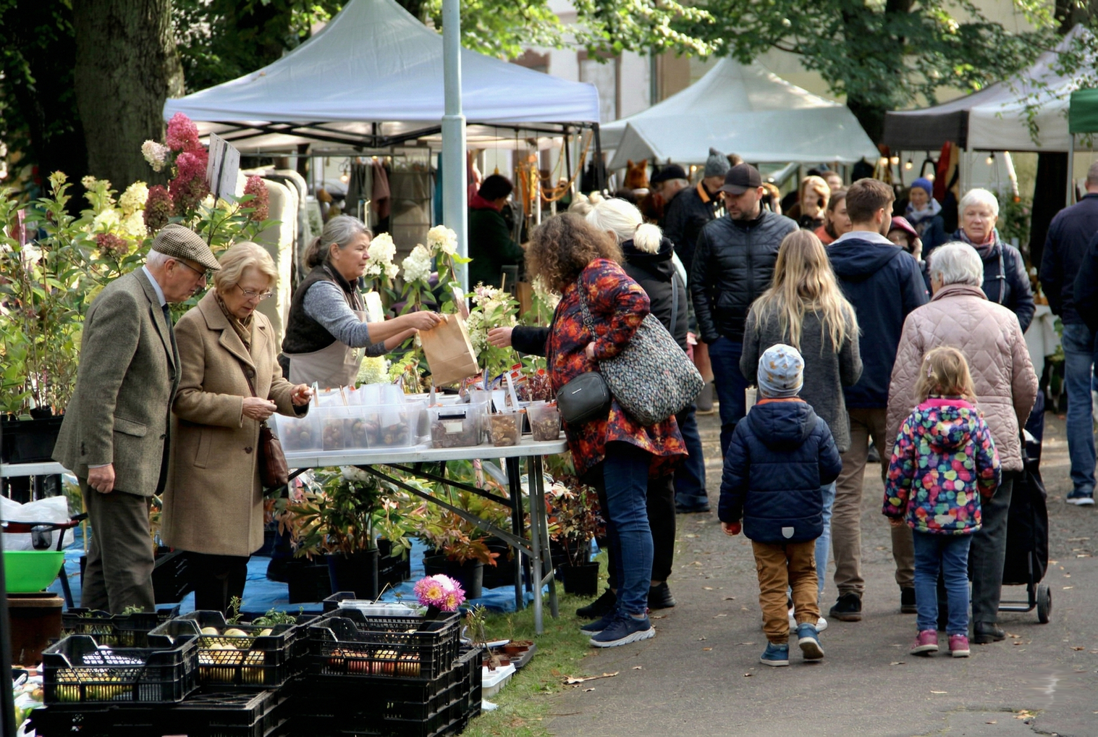
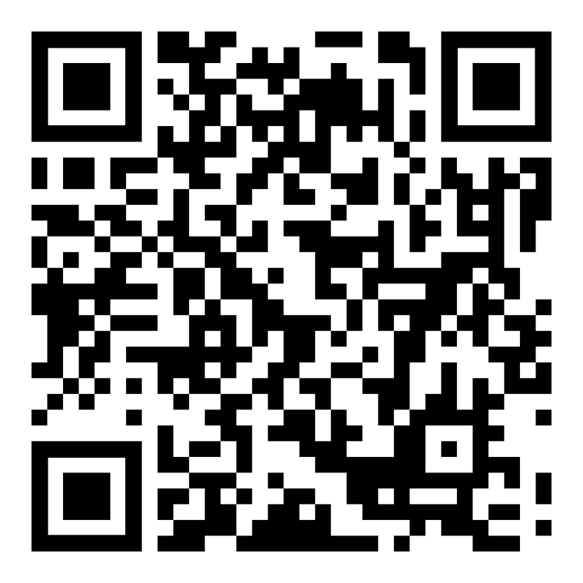
Pavasara dārza un stādu svētki Bulduru tehnikuma parkā
25.aprīlī
Tirdziņš
Stādu audzētāji Amatnieki Mājražotāji
Tirgotāju pieteikuma anketa

Slide 15

Pavasara dārza un stādu svētki Bulduru tehnikuma parkā
25.aprīlī
Atvērtās durvis
Pēc 9.klases
  DĀRZKOPĪBAS TEHNIĶIS
  AINAVU BŪVTEHNIĶIS
  PAVĀRS
  VIESMĪLĪBAS SERVISA SPECIĀLISTS
Pēc 12.klases
  AINAVU DĀRZNIEKS
  FLORISTIKAS SPECIĀLISTS
  KOKKOPIS (ARBORISTS)
5.martā (tiešsaistē ) 25.aprīlī (klātienē )

Slide 16

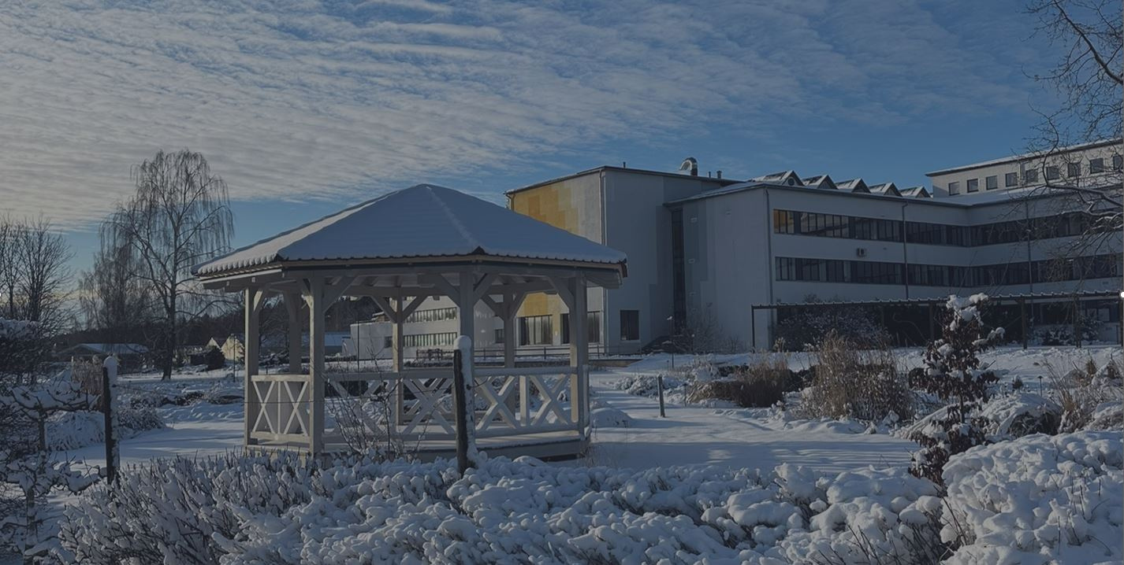
PALDIES PAR UZMANĪBU
BULDUROS!
Interneta adrese: http://www.bulduri.lv
KONVENTS 2026

